Slide 1
智 能 控 制 Intelligent Control
Instructor: 周大可
Office: CAE Buliding 4, Room 404
Email: dkzhou@nuaa.edu.cn
Mobile：134 5182 4328

Slide 2
主要参考书：
1.智能控制简明教程 南航大 王从庆编著
2.智能控制技术简明教程 巩敦卫 孙晓燕
3. 智能控制技术 北工大 易继全等
4 .模糊控制、神经控制和智能控制论
哈尔滨工业大学 李士勇
5 .智能控制理论和方法
电子科大 李大厚

Slide 3
学习要求
课外阅读参考书和参考文献
计算机练习，结合Matlab应用
考核：课堂练习、期终考试

Slide 4
评 分
出勤及表现 40%
考试 60%

Slide 5
主要内容：
第一章 绪论
第二章 模糊逻辑基础
第三章 模糊控制原理
第四章 神经网络基础
第五章 神经网络控制

Slide 6
第一章 绪 论
本章知识点
1.智能控制
2.智能控制系统
3.模糊控制、专家控制、神经网络控制
4.学习控制、仿人控制、自适应控制

Slide 7
第一章 绪 论
1.1 控制理论的发展过程
经典控制
现代控制
智能控制

Slide 8
第一章 绪 论
1.1 控制理论和应用发展的概况
20年代以反馈控制理论为代表，形成经典控制理论，著名的
控制科学家有：Black, Nyquist, Bode.
2. 随着航空航天事业的发展,50~60年代形成以多变量控制为特
征的现代控制理论,主要代表有:卡尔曼(Kalman ) 的滤波器, 庞
特里亚 (Pontryagin) 的极大值原理, 贝尔曼（Bellman）的 动态
规划, 李雅普诺夫（Lyapunov ）的稳定性理论.
3. 70年代初,以分解和协调为基础,形成了大系统控制理论,用于复
杂系统的控制,重要理论有递阶控制理论、分散控制理论、队
论等。主要用于资源管理、交通控制、环境保护等。
以上控制理论我们称之为传统控制理论。

Slide 9
经典控制：研究单输入/出系统，频域法为主，20世纪40年代建立起来的。
现代控制：研究多输入/出系统、非线性时变系统，20世纪60年代发展起来的。卡尔曼的可控性可观性，卡尔曼滤波，庞特里亚极大值原理是现代控制的主要标志，采用状态空间法，李氏稳定法，可达到最优性能指标。
缺点：依赖被控对象的精确数学模型

Slide 10
智能控制：20世纪70年代发展起来的一种新控制方法
智能控制的思想：
模仿人如何根据外部环境调整自身使之适应其变化，达到对难以建模或模型不确定性复杂系统的控制。
智能控制研究内容：
运用智能控制方法解决传统控制方法难以解决的 非线性、不确定性等问题。
目前关于智能控制的定义，理论，结构等问题无统一的系统描述。

Slide 11
控制科学发展过程
阶段 | 第一阶段 | 第二阶段 | 第三阶段
形成时间 | 40-50年代 | 60-70年代 | 80年代以来
理论基础 | 经典控制理论 | 现代控制理论 | 智能控制理论
研究对象 | 单因素控制 | 多因素控制 | 多层次众多因素控制
分析方法 | 传递函数、频域法 | 状态方程，时域法 | 智能算子，多级控制
研究重点 | 反馈控制 | 最优，随机，自适应控制 | 大系统理论，智能控制
核心装置 | 自动调节器 | 计算机 | 智能机器系统
应用 | 单机自动化 | 机组自动化 | 综合自动化
标志 | 调节原理 | 状态空间法

Slide 12
控制科学发展过程
智能控制
进展方向
自学习控制
自组织控制
自适应控制
鲁棒控制
随机控制
最优控制
现代控制理论
确定性反馈控制
开环控制
经典控制理论
对象的复杂性

Slide 13
智能控制：20世纪70年代发展起来的一种新控制方法
智能控制的思想：
模仿人如何根据外部环境调整自身使之适应其变化，达到对难以建模或模型不确定性复杂系统的控制。
智能控制研究内容：
运用智能控制方法解决传统控制方法难以解决的 非线性、不确定性等问题。
目前关于智能控制的定义，理论，结构等问题无统一的系统描述。

Slide 14
智能控制理论----------多学科的交叉
1971 傅京逊 ：人工智能+自动控制
K.S.FU Artificial Intelligence (AI)
Automatic Control(AC)➔Intelligent Control(IC)
1977 Saridis：人工智能+自动控制+运筹学
运筹学 Operation Research➔ OR
自动控制 Control Theory➔CT
1982 蔡自兴： AI+CT+OR+IT
IT➔信息论 Information Theory

Slide 15
1.2智能控制的研究对象
它是控制理论发展的高级阶段，主要用来解决那些用传统方法难以解决的复杂系统的控制问题。
如：
1. 智能机器人
2. 计算机集成制造系统CIMS
3. 复杂工业过程控制系统
4. 航空航天控制系统
5. 社会经济管理系统
6. 交通运输系统等

Slide 16
这些系统有如下特点：
1.不确定性的模型
传统的控制：建模➔辨识参数➔基于模型的控制方法。
智能控制：模型的结构可以未知或参数变化➔非模型 控制方法。
2. 高度的非线性
传统的控制：采用线性系统理论，用非线性控制方法➔非线性问题。

Slide 17
智能控制：采用人的思维具有非线性的特点，进行决策与控制，可较好解决非线性控制问题。
3. 复杂的任务要求
传统的控制：系统完成单一任务。
如随动系统：输出跟踪输入的期望运动轨迹。
智能控制： 完成多任务。
如智能机器人系统：决策与规划、跟踪等功能。

Slide 18
1.3 智能控制系统
1. 定义：
所谓智能控制系统是指具备一定的智能行为的系统。
激励输入➔ 系统 ➔输出（满意）
（决策➔控制作用）

Slide 19
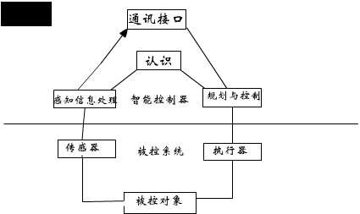
2. 智能控制系统的基本结构
（1）典型结构

Slide 20
如智能机器人系统
被控对象 ：机器人手臂
传感器 ：关节位置传感器，力传感器，视觉传感器，触觉感觉器
通信接口：人-机接口
规划与控制：给定任务 推理、决策
反馈信息 动作规划 控制作用 经验知识

Slide 21
（2）分层递阶结构
组织级
协调级
识别
执行级
对象

Slide 22
分层递阶结构功能：
组织级 ：知识的表示与处理
协调级 ：协调工作
执行级 ：实现一定精度的控制
识别 ： 获取不确定的参数、测量数据

Slide 23
组织级起主导作用，涉及知识的表示与处理，主要应用人工智能；
协调级在组织级和执行级间起连接作用，涉及决策方式及其表示，采用人工智能及运筹学实现控制；
执行级是底层，具有很高的控制精度，采用常规自动控制。
组织级
精 度
智 能
协调级
执行级

Slide 24
1.4 智能控制系统的主要特点
1. 学习功能
学习系统的定义（G.N. Saridis）
一个系统如果能对一个过程或其环境的未知特征所固有的信息进行学习，并将收到的经验用于进一步的估计、分类、决策或控制从而使系统的性能得到改善➔学习系统。

Slide 25
学习的目的➔决策、控制➔性能提高
2. 适应功能
不依赖模型的自适应估计功能，故障容
错功能
3. 组织功能
任务协调、信息组织、自主决策等

Slide 26
1.5 智能控制研究的数学工具
传统控制理论：微分方程、状态方程等 ➔数值计算方法
人工智能： 符号处理，一阶谓词逻辑, ...
模糊理论： 模糊集合论，取[0，1]之间值
神经元网络：许多简单关系➔复杂关系： 非线性映射
进化算法（演化）：全局优化

Slide 27
1.6 智能控制的发展概况
20世纪60年代 控制理论和技术的发展已渐趋成熟。而人工智能只是一种新兴的技术。
1966年 J.M.MENDEL（门德尔）将人工智能用于飞船控制系统的设计➔人工智能控制
1971年 K.S.FU（傅京逊）从学习控制的角度，首次提出智能控制的概念。
1986年 K.J.ASTROM将人工智能的专家系统技术引入到控制系统➔智能控制系统
20世纪80年代以来，神经网络（NN）、模糊控制（FC）、遗传算法（GA）等得到迅速发展。

Slide 28
NN：Neural Network
模拟人脑的功能，不依赖于精确的数学模型，具有自适应和自学习功能。
FC: Fuzzy Control
基于1965年L.A.ZADEH提出的模糊逻辑理论，模仿人的模糊推理和决策。
GA: Genetic Algorithm
模拟生物的遗传和长期进化过程中发展起来的一种搜索和优化算法。
模拟了生物界“生存竞争，优胜劣汰，适者生存”机制， 用逐次迭代法搜索寻优。
我国从20世纪80年代开始仿人智能控制研究。
智能控制作为一门新兴学科，还处于发展阶段。

Slide 29
智能控制的主要形式
神经网络控制
B
模糊控制
A
C
专家控制
智能控制
D
分级递阶智能控制
仿人智能控制
F
E
各种方法的综合集成

Slide 30
智能控制理论的主要内容：
1. 自适应、自组织和自学习控制
如：参数自适应控制，品质自适应的组织
控制➔减小系统的不确定性
自学习控制：对过程、环境学习

Slide 31
学习控制系统
扰动
控制器
对象
教师

Slide 32
参数自适应、自组织控制系统
控制器设计
参数估计
控制器
对象

Slide 33
2. 知识工程
解决专家控制中的知识获取、知识表示、知识推理➔ 推理决策（控制作用）
3. 模糊控制理论
1965年 Zadeh提出的模糊集合理论，模仿人的推理过程.
应用：如 洗衣机、空调、自动照相机等，符合人的思维逻辑，具有智能性。

Slide 34
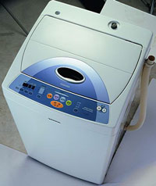
例子
模糊控制：用计算机去执行人的控制策略
模糊控制洗衣机
传统洗衣机：指令控制
指令：10分钟
水流: 强
甩干: 5分钟
Notes:
基于规则的控制

Slide 35
模糊控制洗衣机
把家庭主妇的智能、经验转化为自己的控制策略
衣服很脏，洗衣时间长；
衣服不太脏，洗衣时间稍短；
棉质衣服，水流稍弱；
化纤类衣服，水流稍强；
……

Slide 36
模糊数学
？
衣服非常脏，洗衣时间较长
衣服脏， 洗衣时间适中
衣服不太脏，洗衣时间稍短
……
？
传感器
执行器
Notes:
请大家思考模糊控制实现中可能遇到的问题和困难。

Slide 37
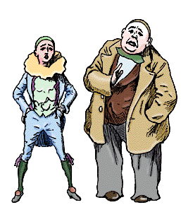
模糊的概念
天气冷热
雨的大小
风的强弱
人的胖瘦
年龄大小
个子高低

Slide 38
经典集合对温度的定义
1
冷
舒适
热
0.5
14.9
15
0
5
10
15
20
25
30
35
40

Slide 39
模糊集合对温度的定义
1
1
0.99
冷
舒适
热
0.7
0.5
0.3
0.01
14.9
15
0
5
10
15
20
25
30
35
40
Notes:
小的温度变化只会引起系统性能的逐渐变化，１４。９，１５属于同一个集合的程度是很接近的

Slide 40
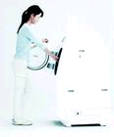
主妇经验：
衣服很脏，洗衣时间长
衣服脏，洗衣时间中
衣服不太脏，洗衣时间短
不太脏
脏
很脏
1
*
隶属度
0.7
0.3
0
3
5
7
衣服程度
洗衣时间
20*0.7+35*0.3
=24.5
短
中
长
1
隶属度
0
5
20
35
洗衣时间

Slide 41
模糊控制系统结构
模糊化
模糊推理
反模糊化
对象

Slide 42
4. 神经网络控制理论
已有30年历史，但近几年才得到广泛应用；
是一种不依赖模型的自适应函数估计器。

Slide 43
它具有 学习能力适应能力
模拟人脑神经系统智能活动的控制方式
p₁
x_{p1}
p
·
·
·
输入
输出
x _{pn}
p_{m}

Slide 44
工作原理
x₁
y
x₂

Slide 45
神经网络的特点
并行处理
信息分布存储
高度的容错性和鲁棒性
连续时间的非线性动力学特性
感知器模型

Slide 46
神经网络的功能：
逼近任意的非线性函数
便于信息的并行、分布式处理和存储
可以实现多输入、多输出
能进行学习，以适应环境的变化
Notes:
训练期：权值由学习规则进行修改，使目标函数达到最小。
工作期：保持权值不变，由输入求出输出。

Slide 47
5. 遗传算法（Genetic Algorithm—GA）
是一种全局优化方法，它模仿生物进化的
过程来逐次达到最好的结果。

Slide 48
遗传算法
思想来源:
Darwin的进化论
Mendel的遗传学说
遗传:作为一种指令遗传码封装在每个细胞中,并以基因的形式包含在染色体中,每个基因有特殊的位置并控制某个特殊的性质.
物竞天择,
适者生存

Slide 49
遗传算法
实现思路:
问题编码，生成初始染色体群
复制（从旧种群中选择生命力强的个体进行复制）
再生
交叉（部分内容进行互换）
变异（某个或某几个位置的内容进行跳变）
循环进行直到收敛于问题的最优解。

Slide 50
6. 专家控制
专家控制可定义为：采用专家系统技术与控制理论相结合的方法设计控制系统
专家系统由知识库、推理机、解释器、知识获取 组成➔机器学习，透明性，灵活性。
应用：复杂系统控制，如故障诊断，容错控制

Slide 51
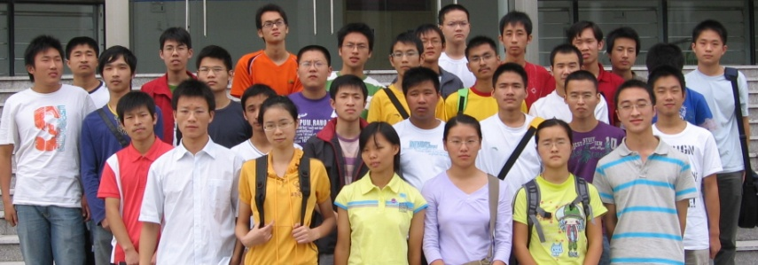
专家系统
Question
解
释
接
口
用
户
推理机
知识库
综合数据库
Answer
知识获取
专家

Slide 52
7. 基于规则的仿人智能控制
核心思想：在控制过程中，利用计算机模拟人的控制行为功能，最大限度地识别和利用控制系统动态过程提供的特征信息，进行启发和直觉推理，从而实现对缺乏精确模型的对象进行有效地控制。
基本原理：模仿人的启发式直觉推理逻辑，即通过特征辩识判断系统当前所处的特征状态，确定控制的策略，进行多模态控制。

Slide 53
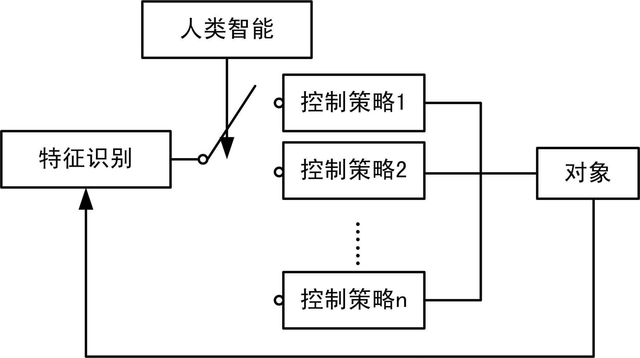

Slide 54
智能控制的两个发展方向
智能控制
模拟人类的专家控制经验来进行控制
模拟人类的学习能力来进行控制

Slide 55
智能控制的应用
1.智能机器人控制
2.家电
3.工业控制
4.航空航天

Slide 56
思考题
1.智能控制的特点？
2.智能控制系统的基本结构和功能？
3.智能控制的主要内容？
4.智能控制的应用领域？

